Slide 1
软件系统开发
综合实践
主讲：王新颖

Slide 2
一、教学计划
学时：32
  讲课：16
  集中辅导：16
实践环境
  语言：java /C++/其他
  数据库：Oracle 11g
集成开发环境 IDE(不限)
  Eclipse
  Netbeans

Slide 3
二、教学内容
时间安排
  周2下午（13:30~16:30）
  2~4：学习Oracle的使用和管理；
  确定需求，总体设计
  5~7周：编程、测试，系统集成
  7~8周：上机检查
  9~14周：网上提交各类文档

Slide 4
组织形式
以项目小组的形式，一般为3~6人，推选一位项目组长，每人承担相对独立的功能模块；
数据库的工作模式：C/S 、 B/S、混合
成绩的评定
  以小组为单位进行实际测试
    学习通上提交各类文档
  出勤 + 软件的评测 + 报告(各阶段文档)

Slide 5
项目提交文档
项目说明书（word或pdf）
  需求分析+功能模块
  总体设计：ER图，关系表
  详细设计说明（按组员，每个人写自己的部分）
    数据库对象截图
    模块主要功能说明，测试及实现界面截图
    心得体会
系统操作演示视频
程序代码包

Slide 6
软件评测依据
评分标准：
  数据设计合理 30%
  基本功能正确 20%
  用户界面美观 10%
  系统操作方便 10%
  模块结构清晰 10%
  程序命名规范 10%
  程序文档完整 10%
数据表
用户
表空间
主键，外键
索引
视图
序列
触发器
过程&&函数
大对象

Slide 7
项目提交文档
项目说明书（word或pdf）
  需求分析+功能模块
  总体设计：ER图，关系表
  详细设计说明（按组员，每个人写自己的部分）
    数据库对象截图
    模块主要功能说明，测试及实现界面截图
    心得体会
系统操作演示视频
程序代码包

Slide 8
软件评测依据
评分标准：
  数据设计合理 30%
  基本功能正确 20%
  用户界面美观 10%
  系统操作方便 10%
  模块结构清晰 10%
  程序命名规范 10%
  程序文档完整 10%
数据表
用户
表空间
主键，外键
索引
视图
序列
触发器
过程&&函数
大对象

Slide 9
推荐项目
教学管理系统
酒店管理系统
超市管理系统
企业管理系统
教师管理系统
旅游指南系统
数据库原型系统
小区物业管理系统
实验室管理系统
研究室管理系统
电子病历管理系统
药店管理系统
图书管理系统
论文评审系统

Slide 10
基本要求
系统至少拥有两个角色：管理员、普通用户，并提供各自的操作界面和操作权限
  管理员应有维护数据系统的权利、为普通用户授权
系统应提供方便的查询功能，可以在用户界面输入某些条件，根据条件组合查询，模糊查询
对获得的结果集可按列排序，并实现网页式的打印功能
提供简单的统计分析、导入、导出
系统开发应采用JavaServlet、JSP、JavaBean等技术，数据库用Oracle
按要求提交相应文档

Slide 11
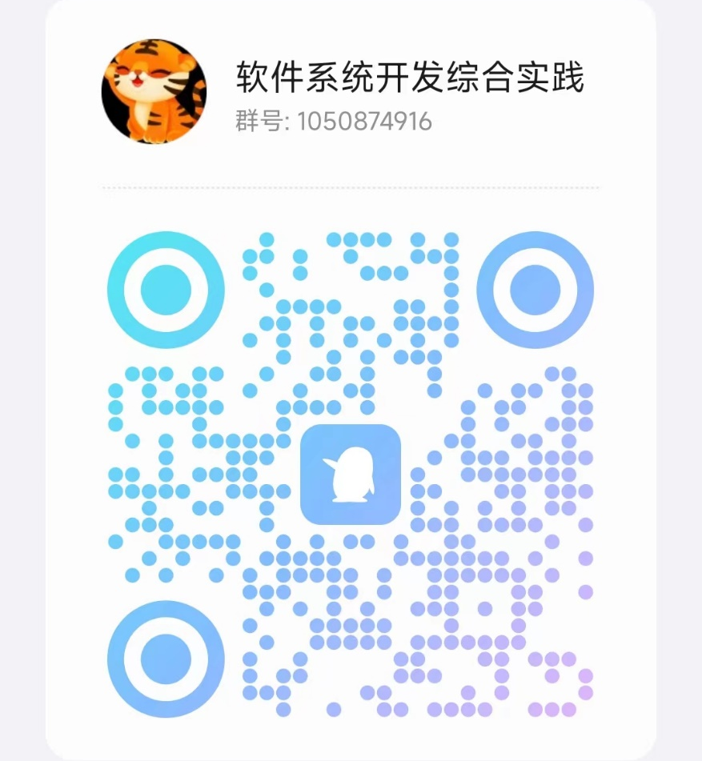
QQ群：1050874916

Slide 12
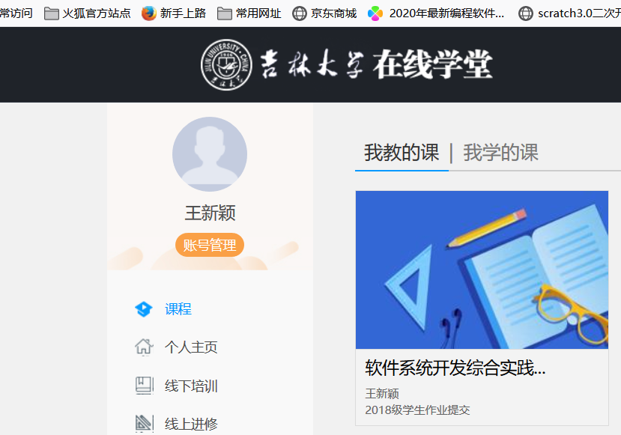

Slide 13
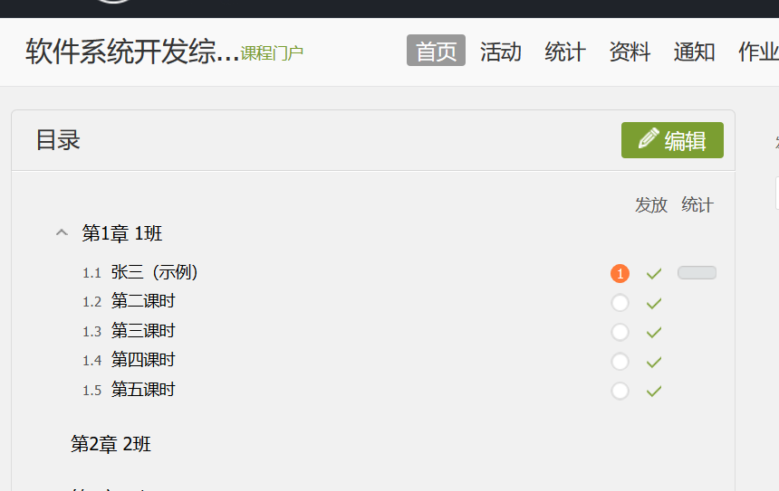

Slide 14
